Slide 1
MoodBoard
Uma ferramenta de geração de idéias

Slide 2
Introdução do MoodBoard
É uma ferramenta de geração de idéias. Uma ferramenta de dar um esquenta na nossa mente e gerar novas idéias pro seu projeto.
Este tipo de exercício, ajuda a aguçar a criatividade para construção de um produto legal.
MoodBoard é como se fosse um quadro de emoções do seu usuário.

Slide 3
O que você consegue fazer com o MoodBoard?
O primeiro objetivo que você consegue com ele, é colocar a sua equipe no clima do projeto.
Você consegue ver as referências gráficas que você tem, para que a equipe entenda o looking feel e que entenda a energia do projeto.
E o mais bacana, é que ele consegue gerar uma empatia entre você e o seu cliente.
Ele permite que você veja o mundo com os olhos que ele está olhando.

Slide 4
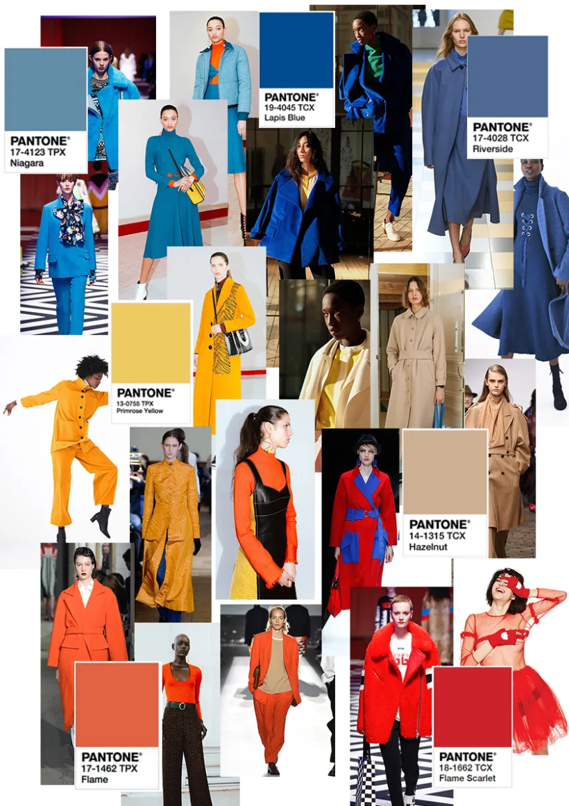
Exemplo de MoodBoard
MoodBoard de moda

Slide 5
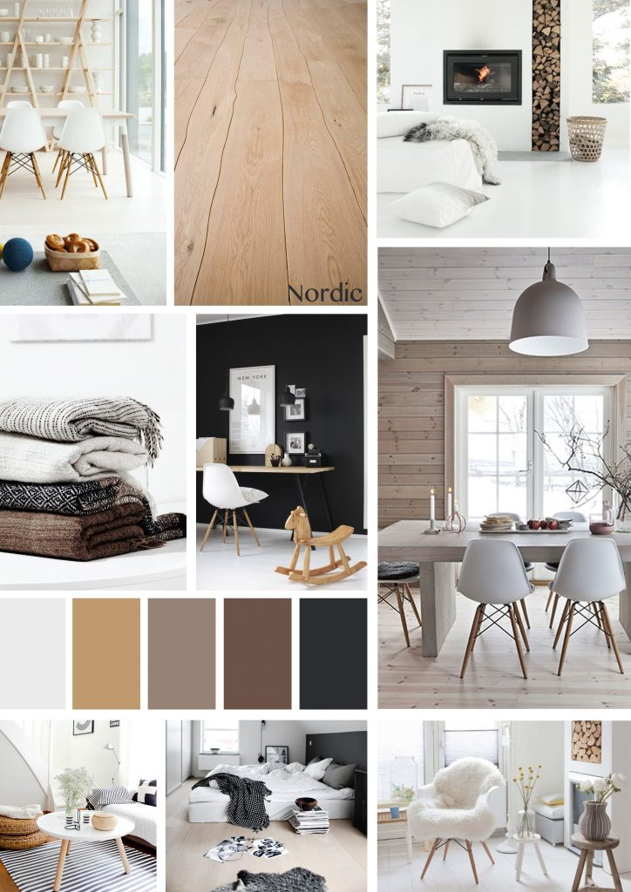
Exemplo de MoodBoard
MoodBoard de decoração

Slide 6
REFORÇANDO
MoodBoard é uma representação visual de elementos e referências (no estado inicial do projeto) ajudarão a definir a aparência do produto.

Slide 7
MoodBoard
Use o MoodBoard para estampar visualmente as suas idéias em algum lugar, exemplificando cores, texturas, formas e estilos.
Seria como conhecer a pessoa sem vê-la. Só pelas roupas que têm no armário, músicas que ouve, cores que gosta, films que costuma assistir e etc.

Slide 8
OBRIGADO
Até a próxima aula

